Slide 1
Отчет о деятельности муниципальной инновационной площадки МАДОУ № 1

Slide 2
Нормативно-правовое обеспечение
Федеральный закон «Об образовании в Российской Федерации» от 29.12.2012 № 273-ФЗ
Приказ Минобрнауки РФ от 17.10.2013 № 1155 «Об утверждении федерального государственного образовательного стандарта дошкольного образования»

Slide 3
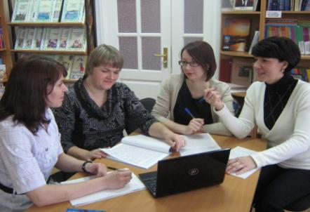
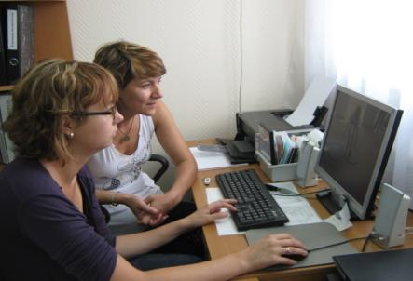
Работа проблемной группы
Составление плана работы
Знакомство с нормативными документами

Slide 4
Банк нормативно-правовых документов
Приказ о подготовке к введению ФГОС ДО в МАДОУ
Положение о проблемной группе по подготовке к введению ФГОС ДО
План работы проблемной группы
План-график повышения квалификации педагогов МАДОУ
«Дорожная карта» по введению ФГОС ДО в МАДОУ № 1
Положения о различных объектах инфраструктуры МАДОУ с учетом требований ФГОС ДО

Slide 5
Инновационная деятельность
Приказ Управления образования Полысаевского городского округа от 01.09.2014 № 195 «О присвоении статуса муниципальной инновационной площадки»
Тема проекта: «Изучение и апробация Федерального государственного образовательного стандарта дошкольного образования»
Руководитель: О. Н. Репьюк, заведующий
Сроки реализации: сентябрь 2014 – июнь 2017

Slide 6
Задачи инновационного проекта
создать условия для введения и реализации ФГОС ДО
привести в соответствие с требованиями стандарта нормативно-правовую базу МАДОУ, разработать и утвердить нормативно-правовые документы, необходимые для введения ФГОС
организовать методическое и информационное сопровождение реализации ФГОС ДО
повысить уровень профессиональной компетентности педагогов МАДОУ, для успешного введения ФГОС ДО

Slide 7
Задачи инновационного проекта
разработать основную образовательную программу дошкольного образования МАДОУ
модернизировать развивающую предметно-пространственную среду в соответствии с требованиями стандарта
разработать и апробировать модель организации целостного образовательного процесса в соответствии с ФГОС ДО
обобщить и распространить управленческий и педагогический опыт в области введения ФГОС ДО

Slide 8
Направления мониторинга готовности к введению стандарта в МАДОУ
Наличие основных нормативно-правовых документов
Административное обеспечение введения ФГОС ДО
Организационные условия введения ФГОС ДО
Финансово-экономические условия
Кадровые условия
Организация развивающей предметно-пространственной среды
Информационные и материально-технические условия введения ФГОС ДО
Методическое обеспечение введения ФГОС ДО

Slide 9
Кадровый потенциал

Slide 10
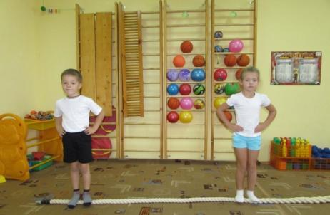
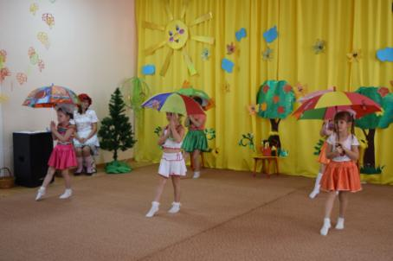
Развивающая среда МАДОУ
Музыкальный зал
Спортивный зал

Slide 11
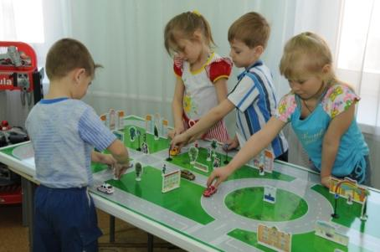
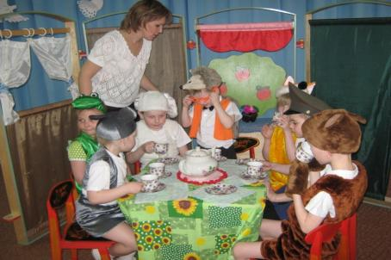
Развивающая среда МАДОУ
Театральный салон
Мини-класс по ПДД

Slide 12
Организационно-практический этап
повышение уровня профессиональной компетенции педагогов для успешного введения ФГОС ДО
организация методического и информационного сопровождения реализации ФГОС ДО
создание условий для введения и реализации ФГОС ДО

Slide 13
Повышение профессиональной компетенции педагогов
городской постоянно-действующий семинар «Введение ФГОС в систему дошкольного образования»
семинары и конференции, организованные КРИПК и ПРО
авторские семинары С. А. Козловой, О. А. Скоролуповой, Т. В. Волосовец
краткосрочное обучение, организованное журналом «Дошколенок Кузбасса» совместно с ФГНУ «Институт психолого-педагогических проблем детства» РАО

Slide 14
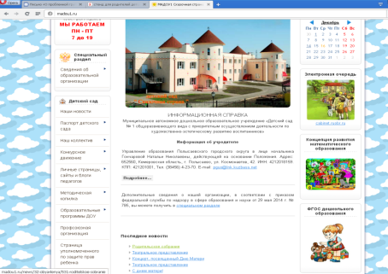
Страница «ФГОС ДО» на официальном сайте МАДОУ

Slide 15
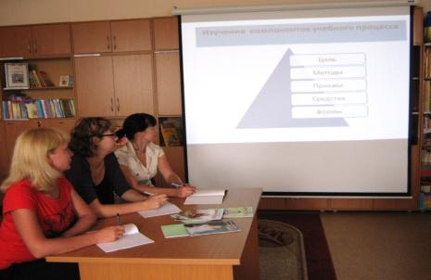
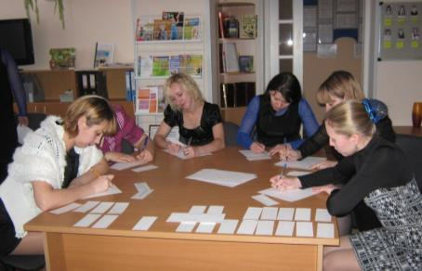
Постоянно-действующий семинар «Изучаем ФГОС ДО»
Деловая игра
Обучающий семинар

Slide 16
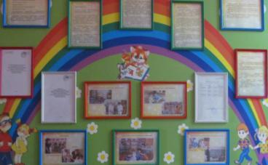
Информационные стенды для родителей
ФГОС ДО в вопросах и ответах

Slide 17
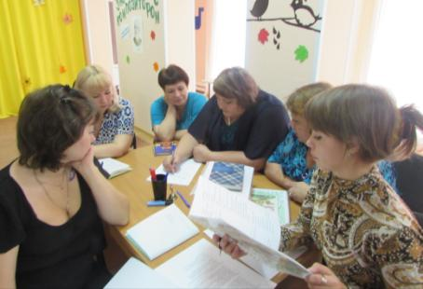
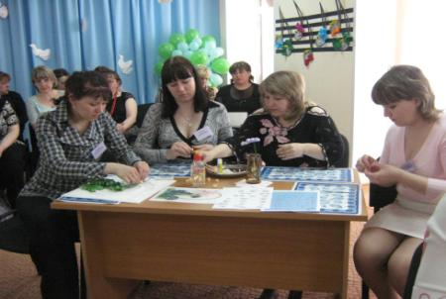
Работа творческих групп
Изготовление атрибутов для центров развития
Обсуждение проекта

Slide 18
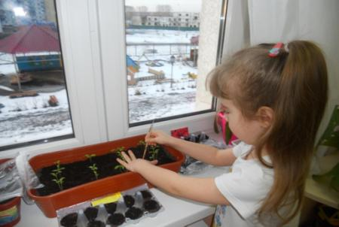
Эколаборатория «Любознайка»
Выращиваем рассаду
Учимся ухаживать за комнатными растениями

Slide 19
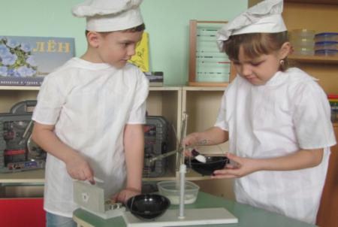
Эколаборатория «Любознайка»
Учимся определять массу
Изучаем мир растений

Slide 20
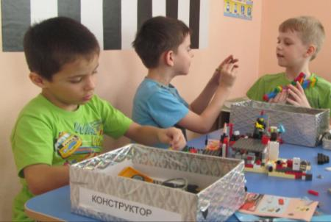
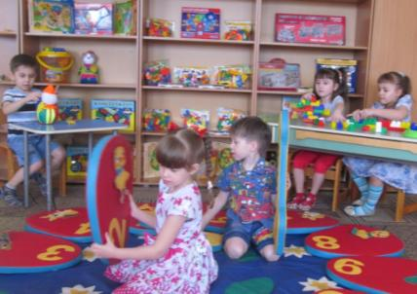
Центр конструктивной деятельности «Фиксики»
Конструктор на любой вкус
Конструктор «Лего»

Slide 21
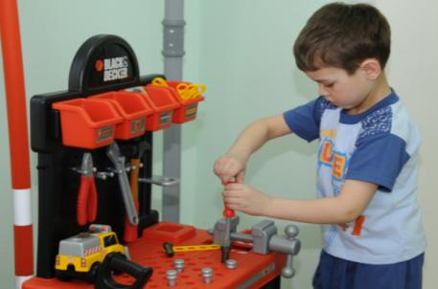
Центр конструктивной деятельности «Фиксики»
Конструируем из мягких модулей
В помощь будущим автомобилистам

Slide 22
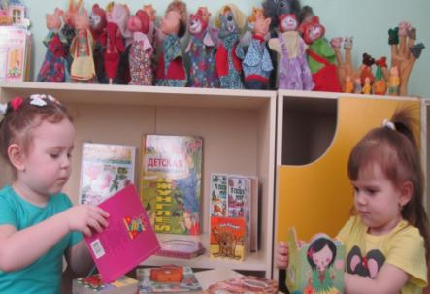
Мини-музей «Книговедение»
Книжки для малышек
Изучать энциклопедии любят ребята постарше

Slide 23
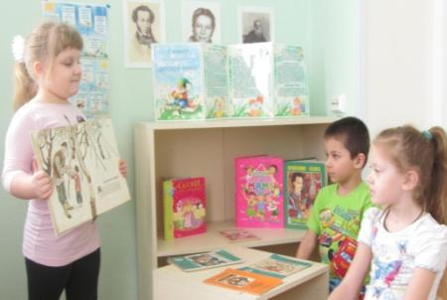
Мини-музей «Книговедение»
Тематическая выставка книг «Воспитываем сказкой»
Знакомимся с книгами наших мам и пап

Slide 24
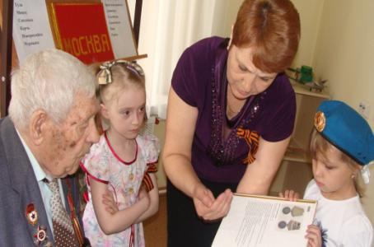
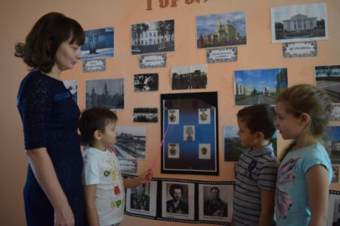
Мини-музей боевой славы«Память»
Экскурсия для воспитанников
Открытие мини-музея

Slide 25
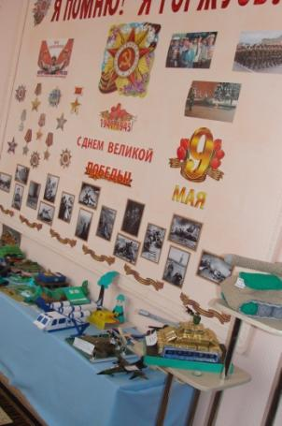
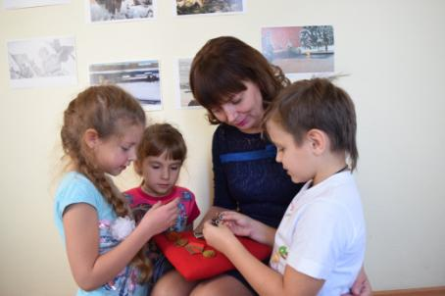
Мини-музей боевой славы«Память»
Рассматриваем новые экспонаты
Передвижная выставка

Slide 26
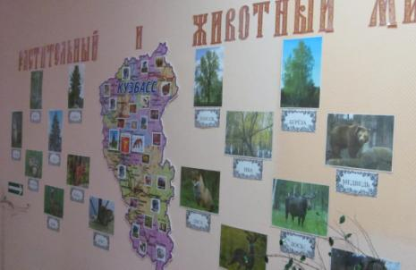
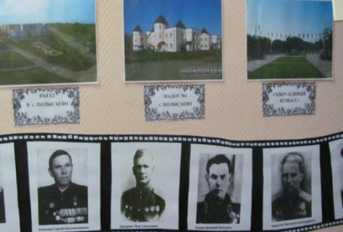
Мини-музей «Моя малая Родина»
Улицы города в лицах
Растительный и животный мир Кузбасса

Slide 27
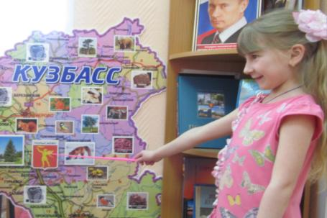
Мини-музей «Моя малая Родина»
Здесь мы живем!
Изучаем геральдику

Slide 28
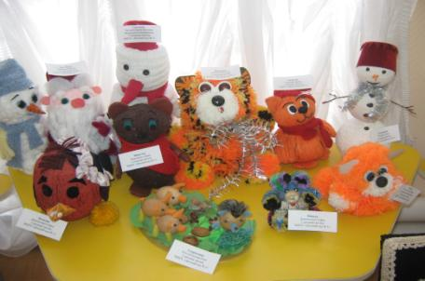
Тематические выставки
Выставка детских работ
Детские писатели

Slide 29
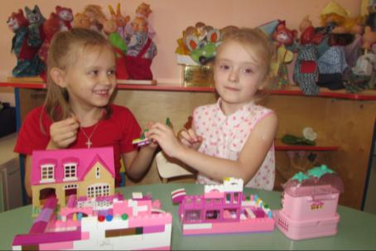
Развивающая среда в группах
Центр художественно-эстетического развития
Центр познавательного развития

Slide 30
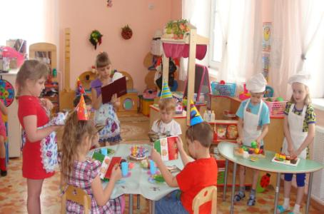
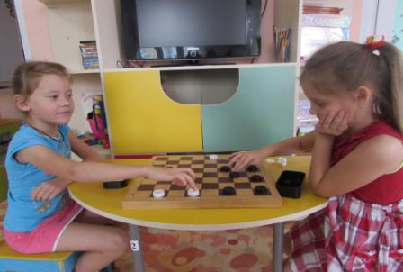
Самостоятельная деятельность детей
Развиваем логику
Сюжетно-ролевая игра
«Кафе»

Slide 31
Образовательные субвенции
Канцелярские товары | 103 920, 00
Игровое оборудование, дидактический и наглядный материал | 118 140, 00
Детская игровая мебель | 29 000, 00
Стенды | 20 600, 00

Slide 32
Благодарим за внимание!
652560
г. Полысаево
ул. Крупской, 130 «А»
МАДОУ № 1
тел. 8(3842) 2-61-84

